Slide 1

Операционные системы
Дёмкин Артём
Группа: 21ИСС1
Преподаватель: Матвеев Филипп Сергеевич

Slide 2


Операционные системы

Slide 3
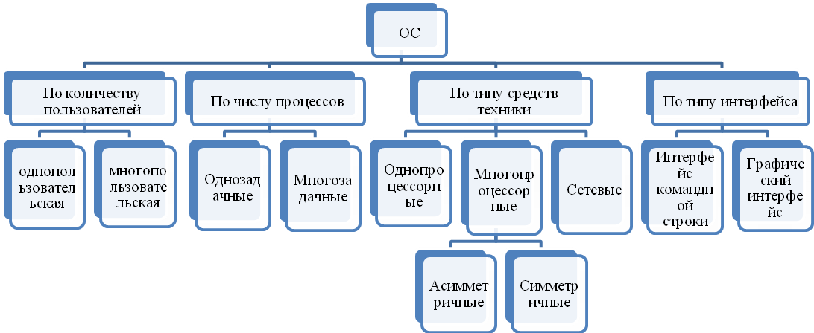
Виды операционных систем

Slide 4
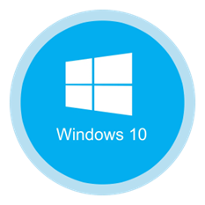
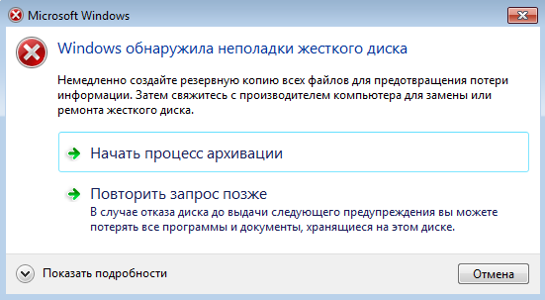
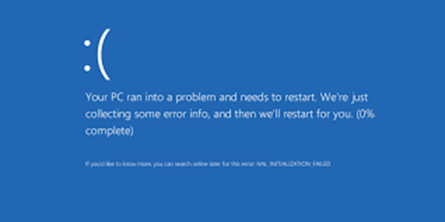


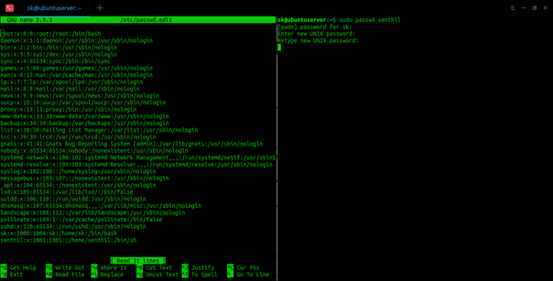

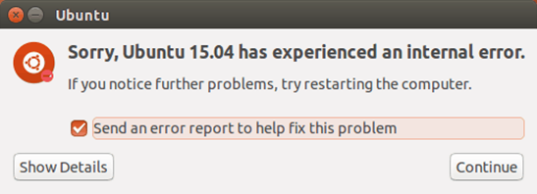

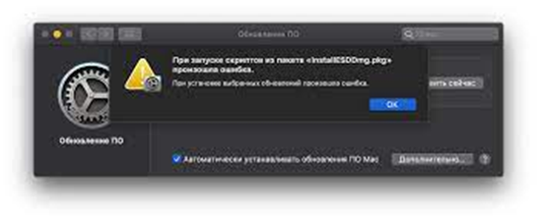
Виды ошибок в операционных системах

Slide 5







Slide 6



